Slide 1

METEORE : ses offres et ses arguments

Slide 2

Sommaire :
SCRIPT
ARGUMENTS
GUIDE D’OBJECTIONS

Slide 3
METEORE :
Météore est une société d’assurance immatriculé à l’ORIAS depuis 2018 et filiale à 100% du groupe Gestion IAG qui assure en France plus de 250 000 personnes.
Météore est la rencontre d’experts du monde de l’assurance, de l’énergie et de la relation client.

Slide 4

DIGITAL PROTECT et DIGITAL FULL PROTECT :
Il s’agit d’une offre non assurantielle qui permet de bénéficier :
D’un service de maintenance,
D’une assistance pour tous les appareils numériques du foyer,
Une licence à l’antivirus Kaspersky Standard
Elle est engageante 12 mois avec tacite reconduction.
À 4,90€/mois TTC
+ Kaspersky est un antivirus simple, rapide et efficace. La technologie Kaspersky assure un très haut niveau de sécurité sans ralentir l'ordinateur. VirusKeeper est l'unique antivirus « 100% Made in France ».
La licence 1 poste d’une valeur de 39,99€/an (soit 3€/mois) est incluse dans l’offre Digital Protect.
Elle inclut la licence 3 postes d’une valeur de 59,90€/an (soit 5€/mois) dans l’offre Digital Full Protect.
Cette licence est valable pour 1 an mais est reconductible chaque année en contactant le service client Météore (sous réserve que le client n’a pas résilié son contrat).

Slide 5
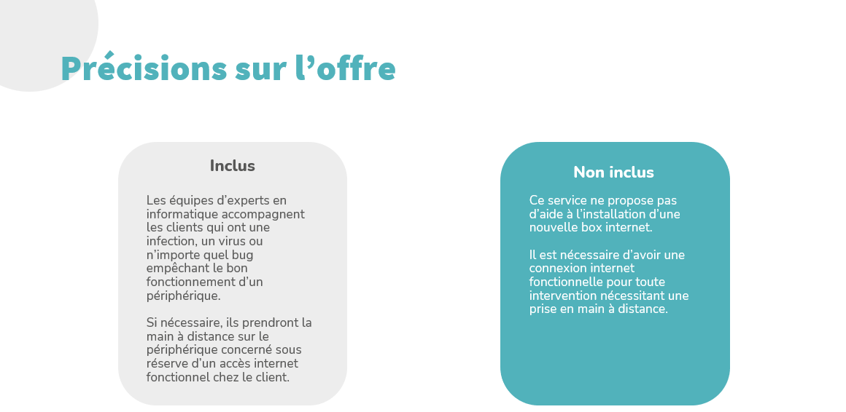

Slide 6
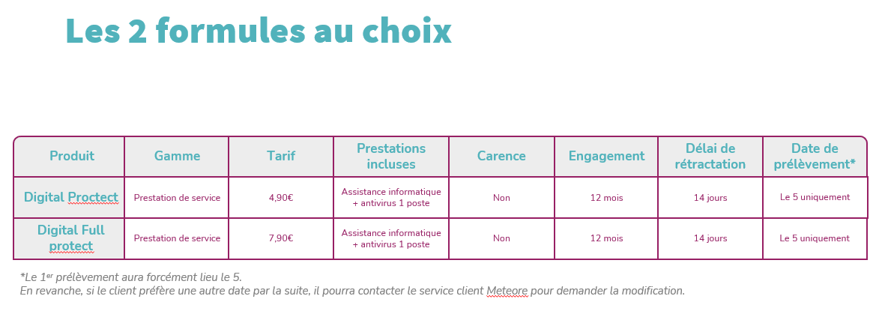

Slide 7
Script DIGITAL PROTECT :
J’ai une question avant de vous quitter : que faites-vous en cas de panne de vos appareils numérique? Par exemple, en cas de piratage de votre boîte mail ou de dysfonctionnement de vos outils Office ?
Faites-vous appel à un technicien ou à une société spécialisée ?
(Si le client n’a pas d’appareil à la maison, passer à Home Assist.)
Notre équipe d’experts en informatique est disponible au 09.88.29.07.29. et accompagnera vos clients sur de nombreuses actions telles que l’installation d’une imprimante, la configuration d’une boîte mail, le nettoyage de vos périphériques et navigateurs suite à une infection par un virus, ou n’importe quel bug empêchant le bon fonctionnement d’un périphérique.
Si nécessaire, nos experts pourront prendre la main à distance sur le périphérique concerné sous réserve d’un accès internet fonctionnel chez votre client.
Ce service ne propose pas d’aide à l’installation d’une nouvelle box internet.
➔Il est nécessaire d’avoir une connexion internet fonctionnelle pour toute intervention nécessitant une prise en main à distance.

Slide 8
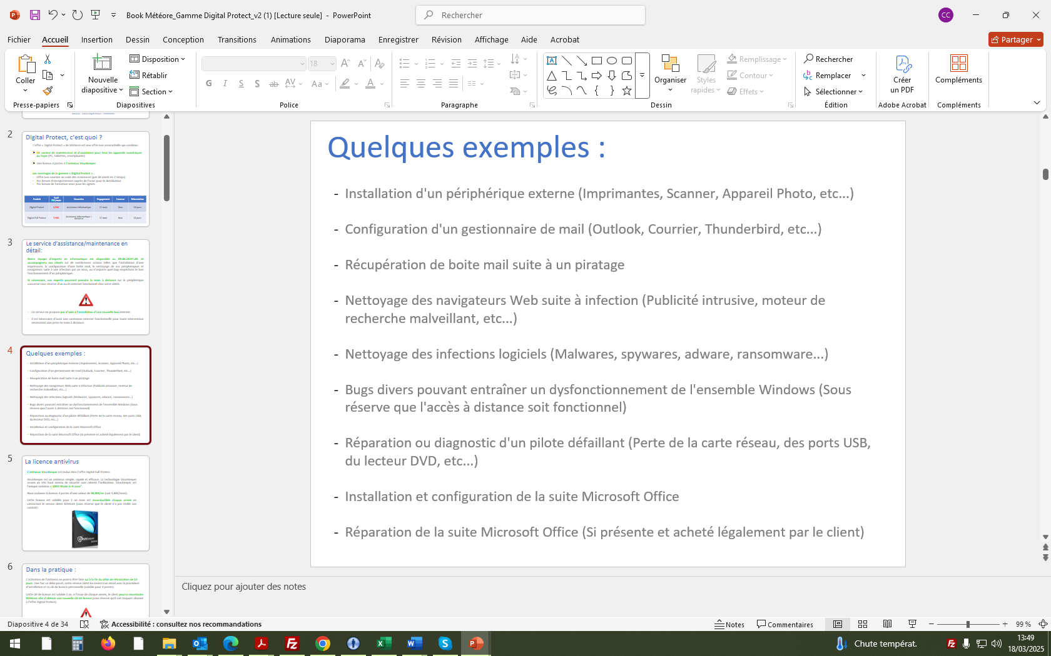

Slide 9

Audio DIGITAL PROTECT :

Slide 10
Script HOME ASSIST / HOME SAFE :
J’ai une question avant de vous quitter : que faites-vous en cas de panne d’électricité, de plomberie ou de serrurerie ? Appelez-vous un électricien ou une société spécialisée ? (Si le client est locataire, vérifier s’il gère lui-même les pannes ou si c’est le propriétaire.)
Je vous pose cette question afin d’attirer votre attention sur un point important concernant les dépannages dans votre logement (électricité, plomberie, serrurerie, etc.), surtout que vous cherchez à améliorer votre budget et vos habitudes.
Avec l’offre Home Assist/Home Safe de Météore, vous bénéficiez d’un numéro de téléphone dédié pour tout problème, panne, installation ou réparation en électricité et en plomberie... Météore vous assure une mise en relation rapide et gratuite en dépêchant un technicien en moins de deux heures pour effectuer les réparations.

Slide 11
De plus, dès la première utilisation du service, Météore vous offre 200 € pouvant couvrir le montant de la plupart des interventions. Cette offre inclut également un service juridique, disponible du lundi au samedi de 9 h à 20 h, qui vous assiste dans vos démarches administratives (déclaration d’impôts, obtention d’aides sociales, etc.).
Ainsi, grâce à ce service, vous n’aurez plus besoin de recourir à d’autres solutions de dépannage ou de chercher sur Internet des contacts souvent plus coûteux et chronophages. En cas de problème, un numéro dédié prend immédiatement en charge votre demande et dépêche un technicien en moins de deux heures. Le tout pour seulement 9,90 € avec un engagement d’un an, vous assurant ainsi tranquillité et sérénité en matière de dépannage.
Intéressant, n’est-ce pas ? Souhaitez-vous profiter de cette offre ?

Slide 12
Audio Home Assist :

Slide 13
ASSISTANCE | PRIX ABONNEMENT | REMUNERATION
DIGITAL PROTECT | 4,90€ | 38.25 Dh
DIGITAL PROTECT | 7,90€ | 55,25 Dh
HOME SAFE | 4,90€ | 38.25 Dh
HOME ASSIST | 9,90€ | 68 Dh

Slide 14
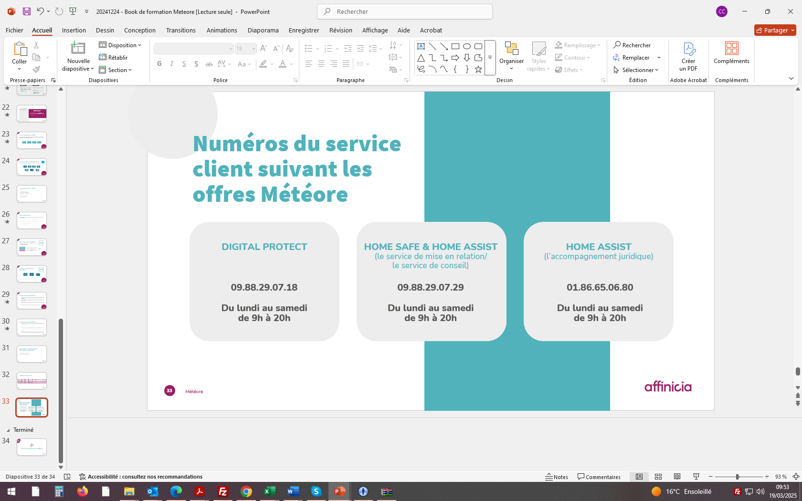

Slide 15
Arguments Digital Protect :
Digital Protect offre une approche globale de la protection numérique en regroupant cybersécurité, gestion des appareils et assistance technique. Cela permet aux clients d’éviter la dispersion des services et de bénéficier d’un interlocuteur unique pour tous leurs besoins.
En plus de la technologie, l’accompagnement proposé inclut un support technique disponible 24/7. Ce service permet de résoudre rapidement les incidents et renforce la confiance des clients grâce à l’expertise reconnue de Météore.
Comparativement à des offres concurrentes souvent segmentées, Digital Protect présente un excellent rapport qualité/prix en proposant une solution complète à un coût compétitif. Cela permet aux clients de maximiser leur investissement en sécurité.
La solution est régulièrement mise à jour pour rester en phase avec l’évolution des cybermenaces et des réglementations. Cela garantit une protection continue et conforme aux normes en vigueur, réduisant ainsi les risques liés aux évolutions du marché.

Slide 16
Arguments HOME ASSIST :
Home Safe de Météore ne prend pas en charge uniquement les pannes, mais aussi :
Travaux
Maintenance
Panne
Installation
Travaux de peinture (Murs/ sols) fourniture et pose de sols, rafraichissement
èDes prix négociés et moins cher que la concurrence, une assistance rapide et professionnelle, qui regroupe tous les services.

Slide 17
GUIDE D’OBJECTIONS HOME ASSIST :
« Je ne suis pas intéressé ! » Réponse :
En cas de panne, comment faites-vous, surtout en soirée, les jours fériés ou le week-end ?
Notre solution Home Safe/Assist est disponible 24h/24 et 7j/7 avec un délai d’intervention maximum de 2 heures.
Vous bénéficiez d’une intervention rapide et efficace assurée par un spécialiste (mesdepanneurs.fr appartient à Engie) avec des prix négociés.
Je peux savoir la raison svp ?
« C’est cher ! » Réponse :
Je comprends Mr/Mme, prenez le temps de faire le calcul : en cas de panne, si vous appelez un technicien indépendant ou quelqu’un de votre entourage, pensez aux frais de déplacement, de main-d’œuvre et l’incertitude d’une intervention rapide.
Une intervention par un prestataire non négocié peut coûter facilement un minimum de 400 €.
Chez Météore, grâce à des tarifs négociés, la moyenne est d’environ est de 150 €.

Slide 18
3. « Je m’occupe moi-même des pannes ! » Réponse :
Très bien, vous gérez peut-être les pannes d’électricité vous-même.
Mais que faites-vous en cas de perte de clés, d’une porte bloquée de l’intérieur ou d’une panne plomberie ?
Avec Home Safe, un spécialiste intervient dans un délai de 2 heures pour régler rapidement tous types de pannes.
4. « Je suis abonné à un service similaire » Réponse :
D’accord, lequel utilisez-vous actuellement ? (Après avoir identifié la société, comparez les avantages.)
Je doute qu’un autre service offre une assistance aussi complète que Météore : nous prenons en charge l’ensemble des pannes (électricité, plomberie, serrurerie, etc.) à un tarif compétitif et sans limitation annuelle, contrairement aux offres limitées et coûteuses de la concurrence.

Slide 19
5. « J’ai l’assurance habitation qui s’occupe de tout ! » Réponse :
(Faut préciser au client la différence selon vous entre une assurance habitation et l’assistance Météore)
Avec votre assurance, vous devez d’abord régler la panne, puis envoyer la facture pour être remboursé.
En revanche, pour résoudre immédiatement la panne, vous devez appeler un service ou un électricien, et payer le déplacement, la main-d’œuvre et les pièces.
En résumé, Météore propose un service de dépannage immédiat (non remboursable) qui vient compléter votre assurance : ils ne remplissent pas le même rôle, mais sont complémentaires.
6. « Je ne vois pas l’intérêt » Réponse :
Nos services offrent une assistance pratique et technique en cas de problème, contrairement à une assurance tout risque.
Peut-être qu’en ce moment vous n’avez pas de panne et que vous ne l’avez pas vécue, mais nous ne pouvons pas savoir ce que l’avenir nous réserve. C’est pourquoi il faut se protéger et prévenir plutôt que guérir.

Slide 20
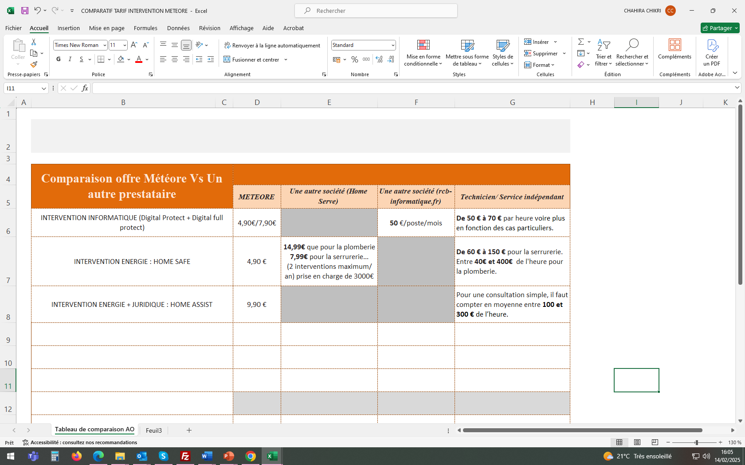
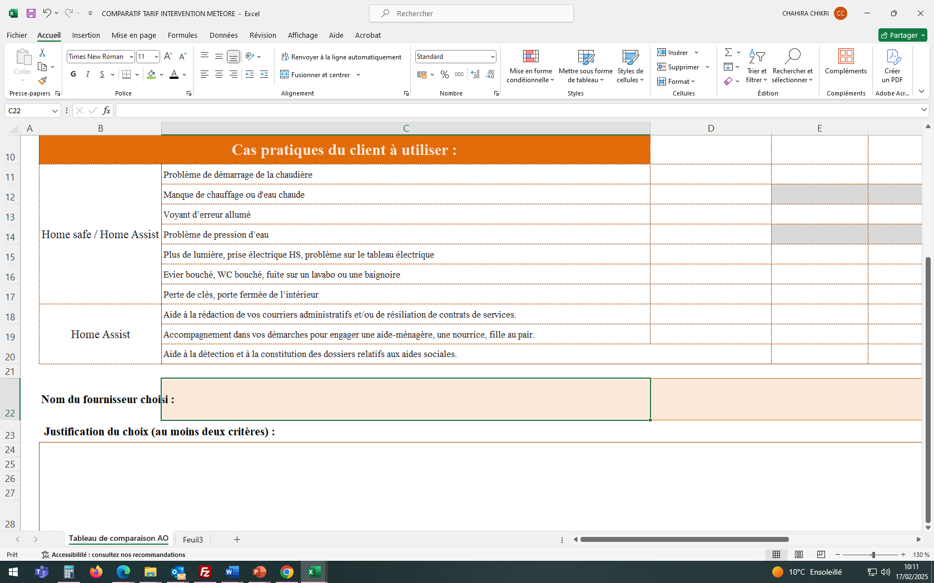
7. « J’ai une assurance tout risque » :
Une assurance tout risque couvre les dommages matériels (incendie, vol, vandalisme, etc.), alors que Home Safe/Assist intervient pour dépanner rapidement votre équipement.

Slide 21
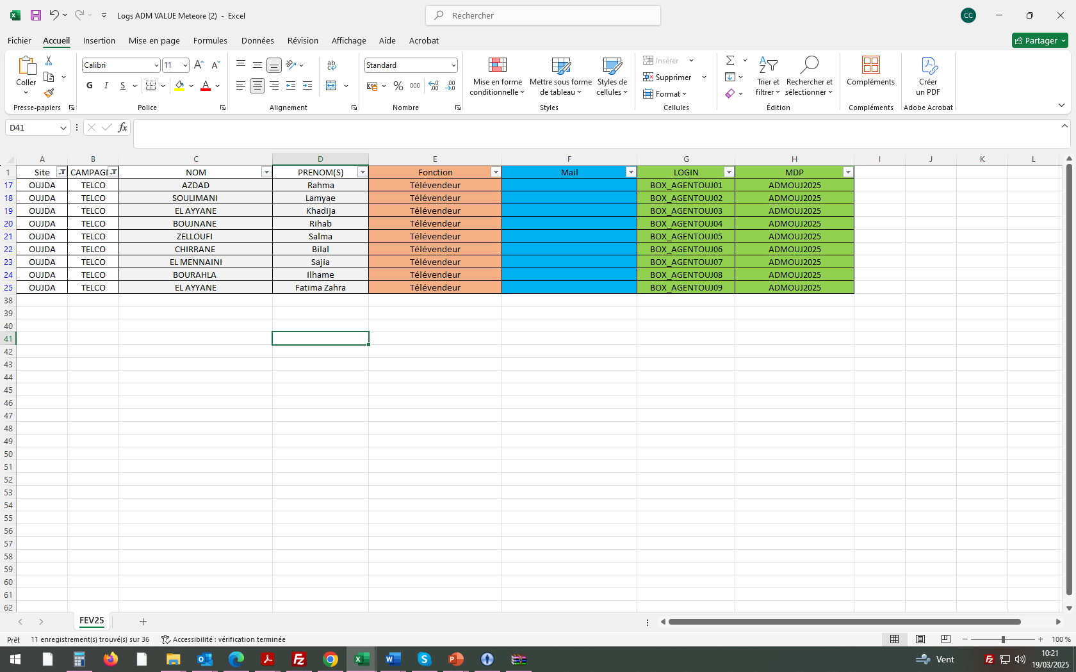
Lien Météore : https://crm.meteore.fr/index.php
Log :

Slide 22
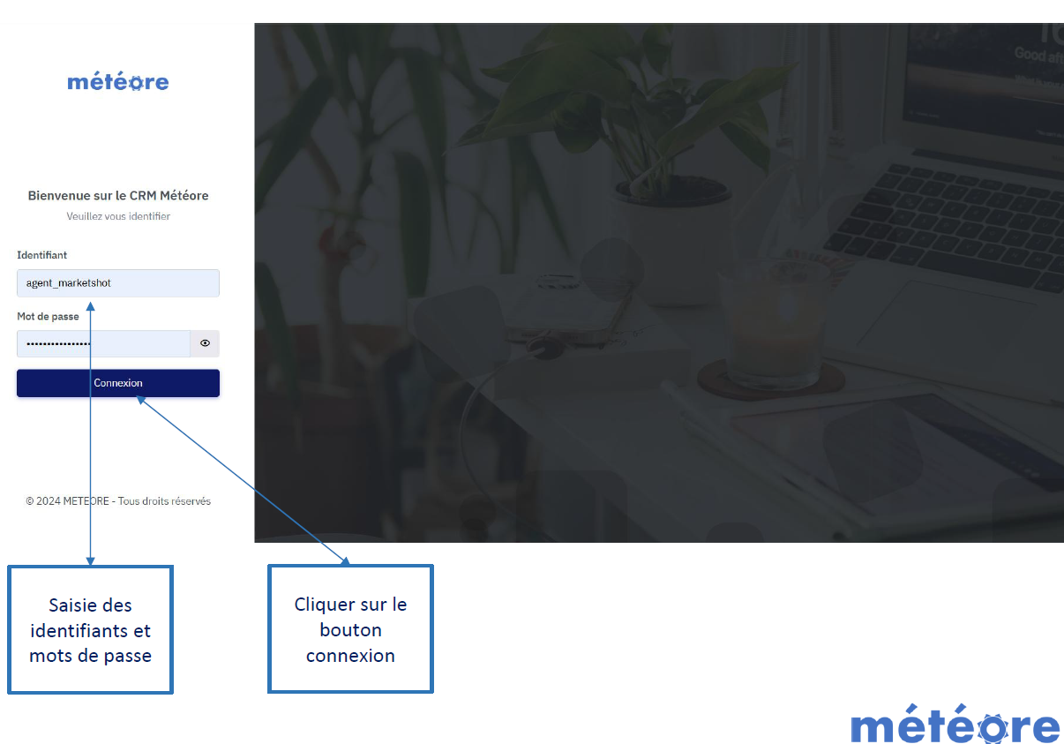
Processus de vente

Slide 23
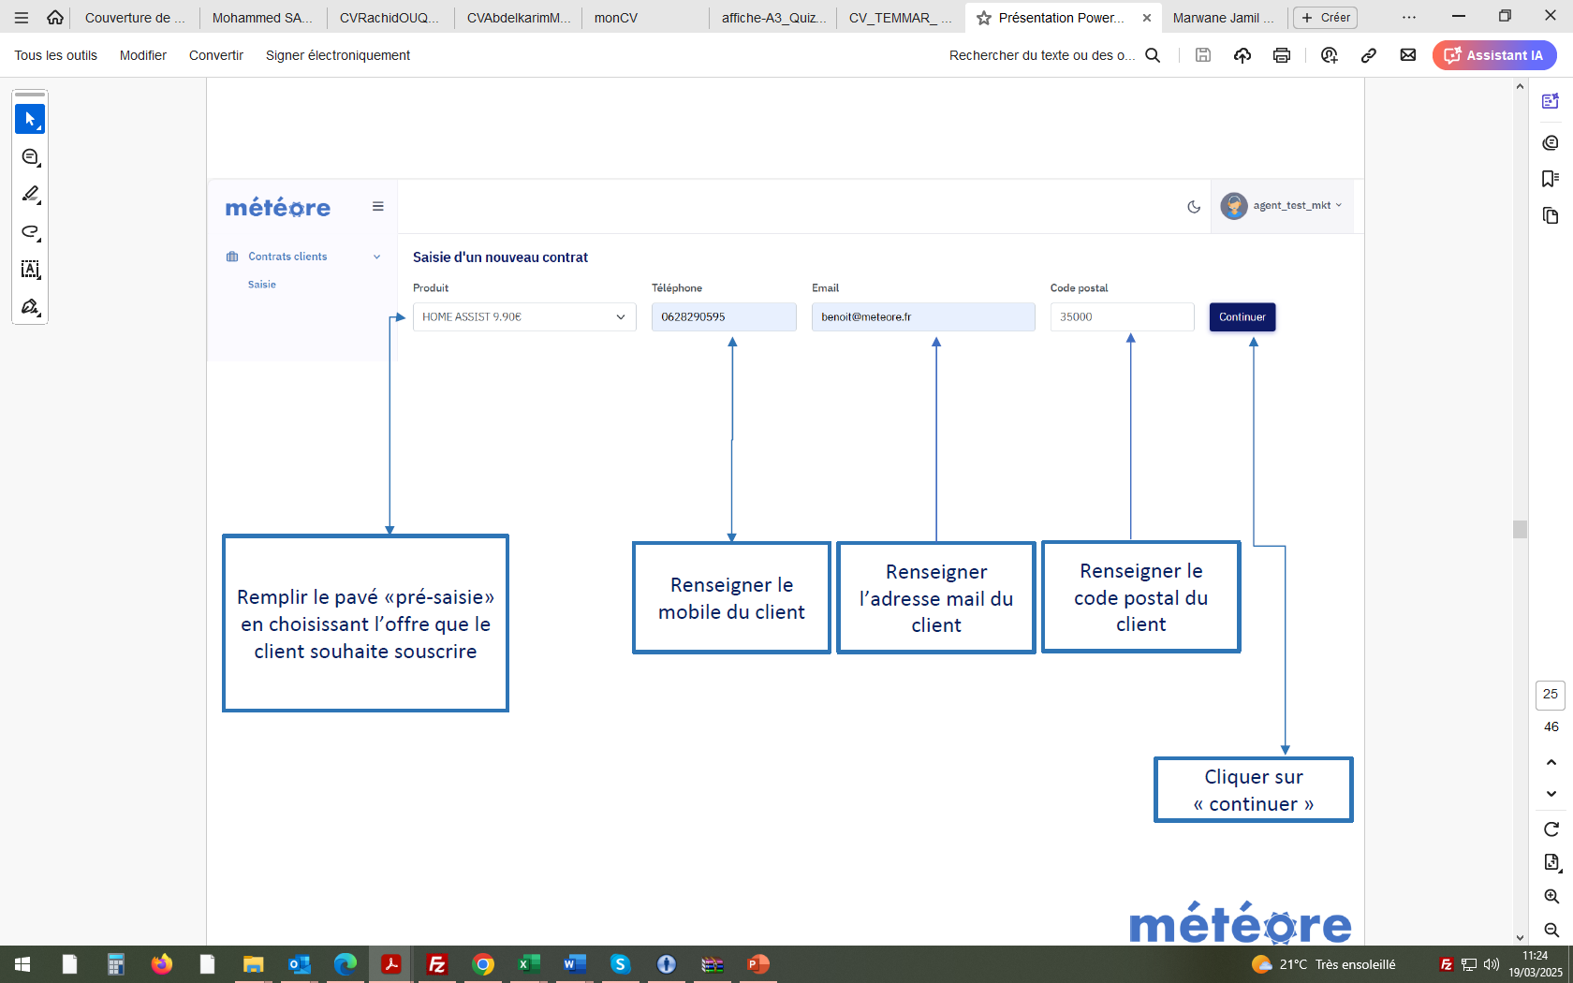

Slide 24
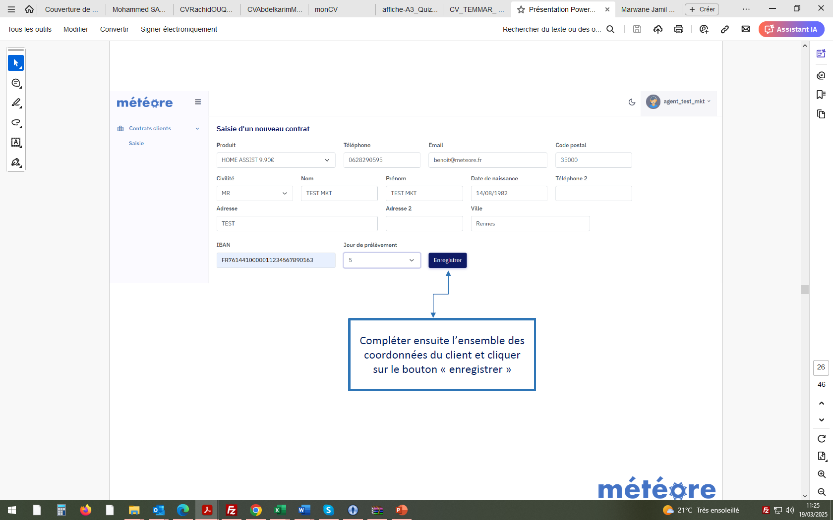

Slide 25
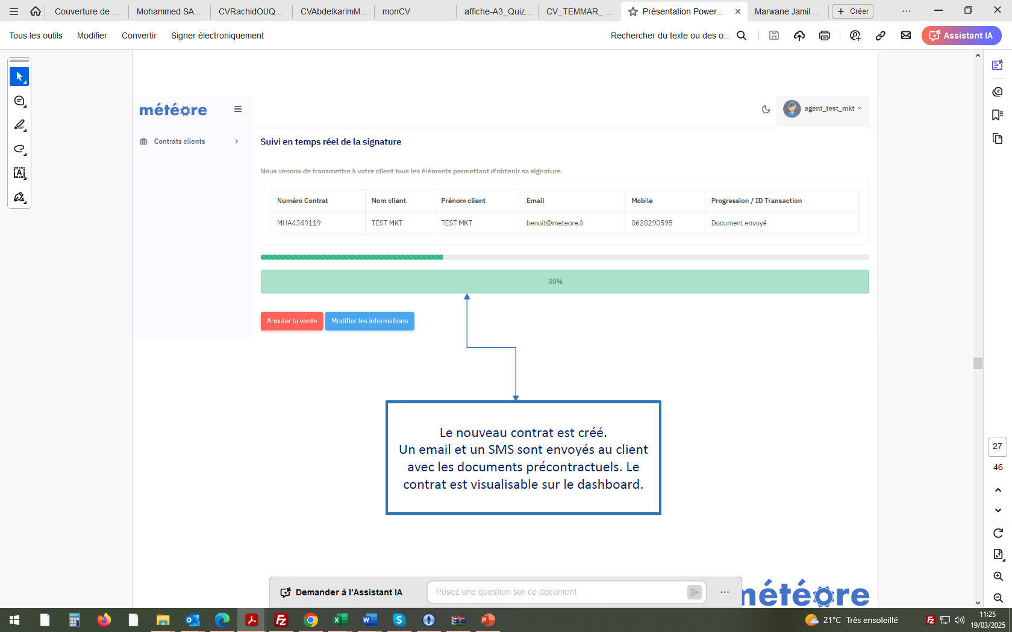

Slide 26
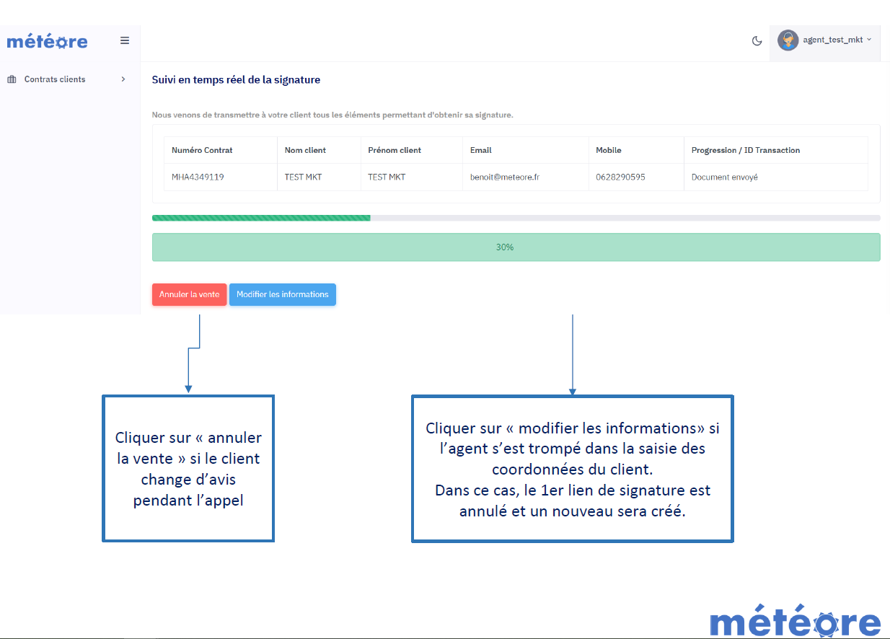

Slide 27
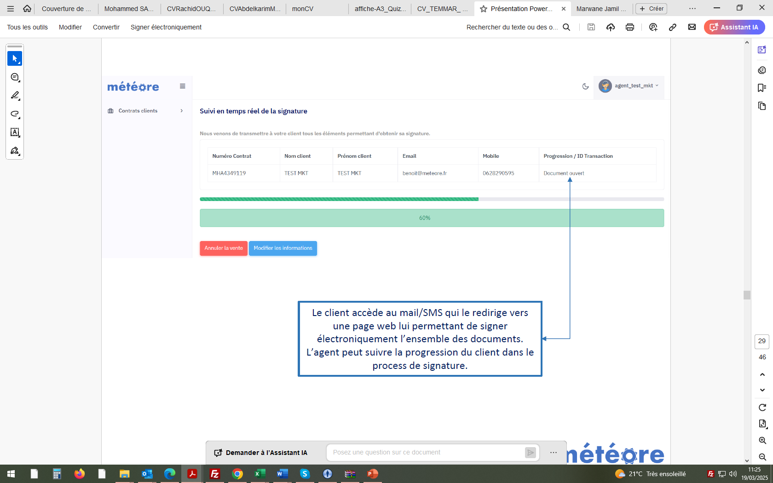

Slide 28
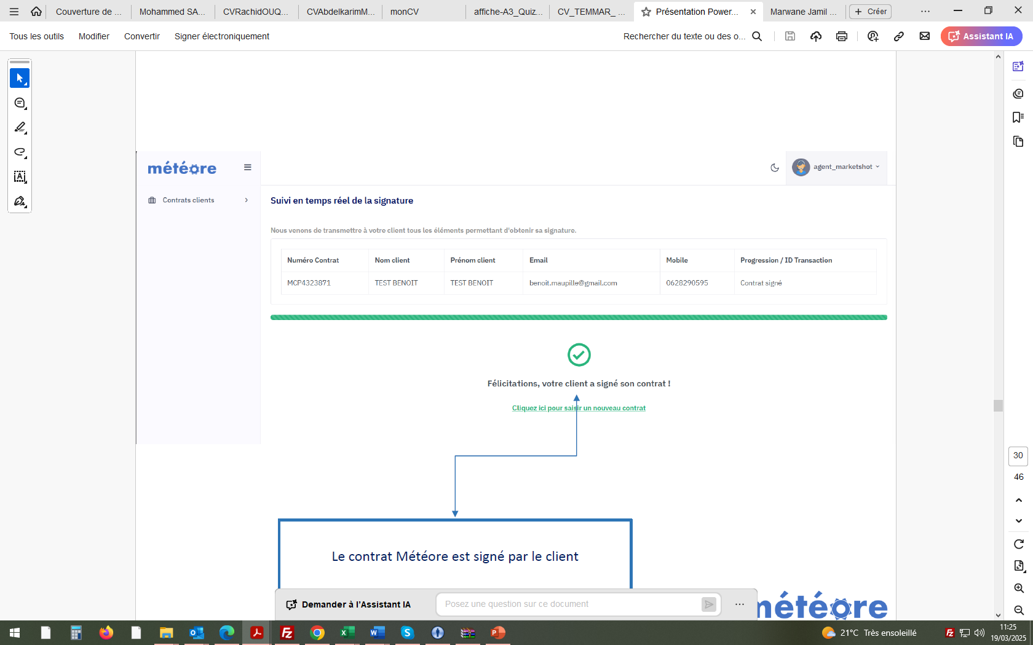

Slide 29
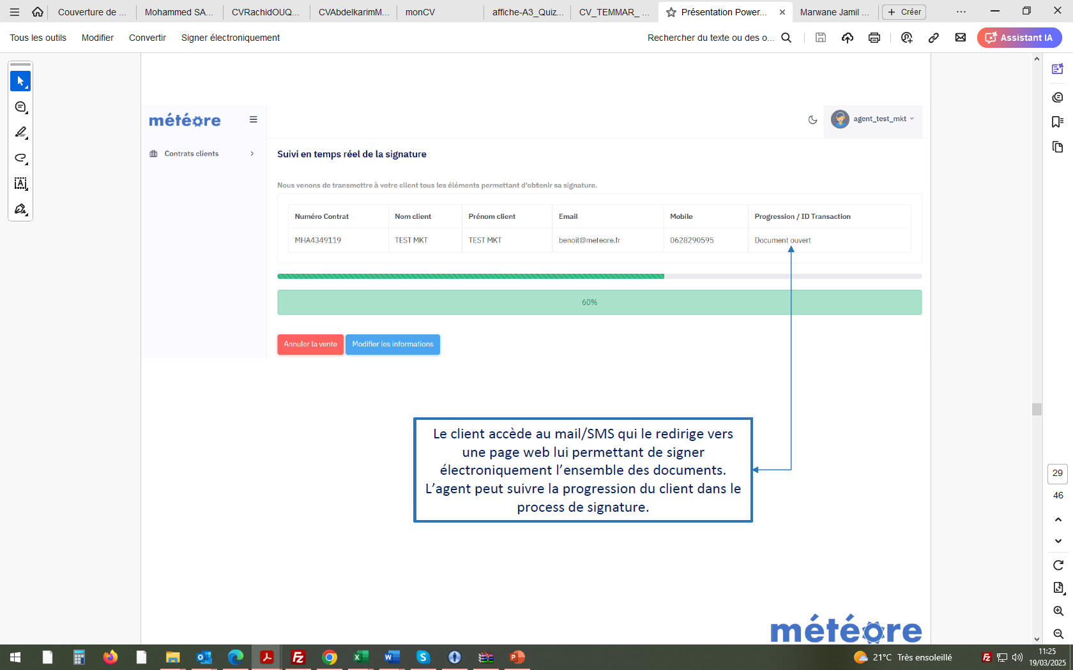

Slide 30
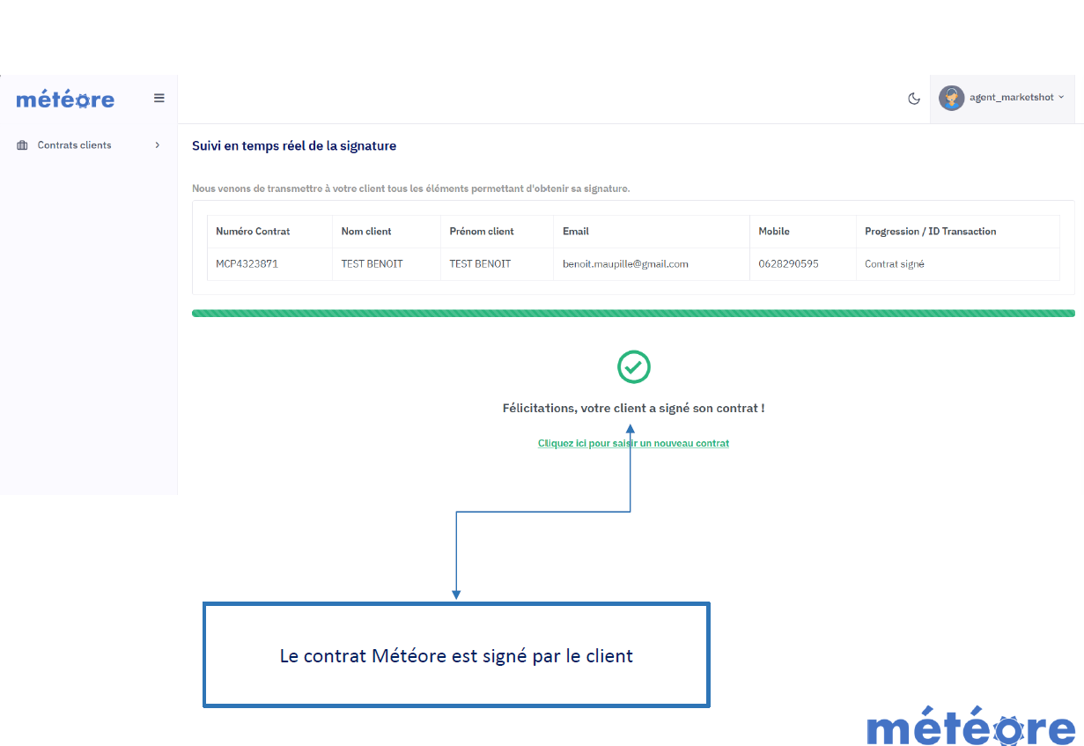

Slide 31
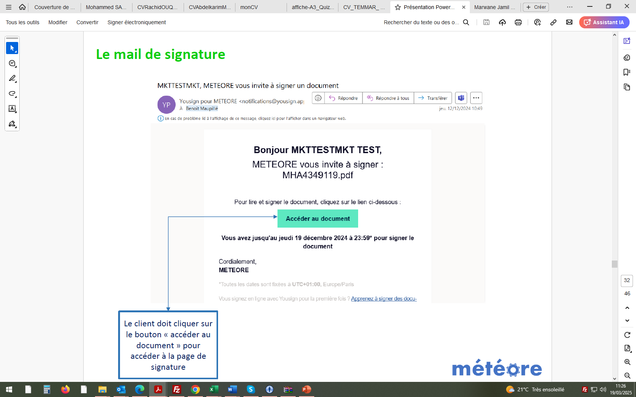

Slide 32
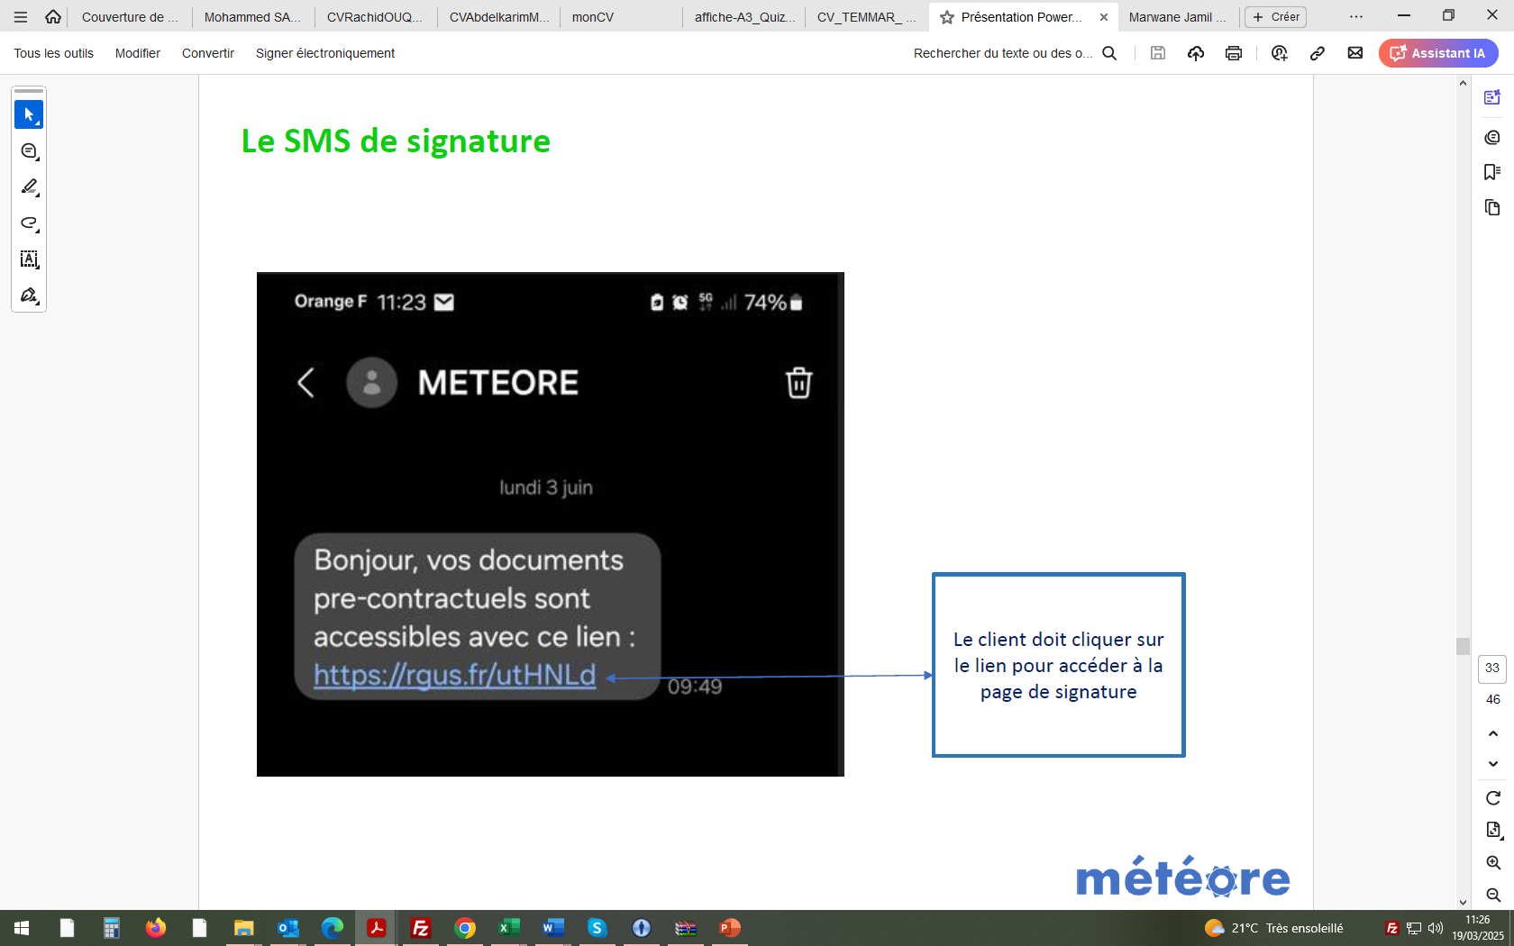

Slide 33
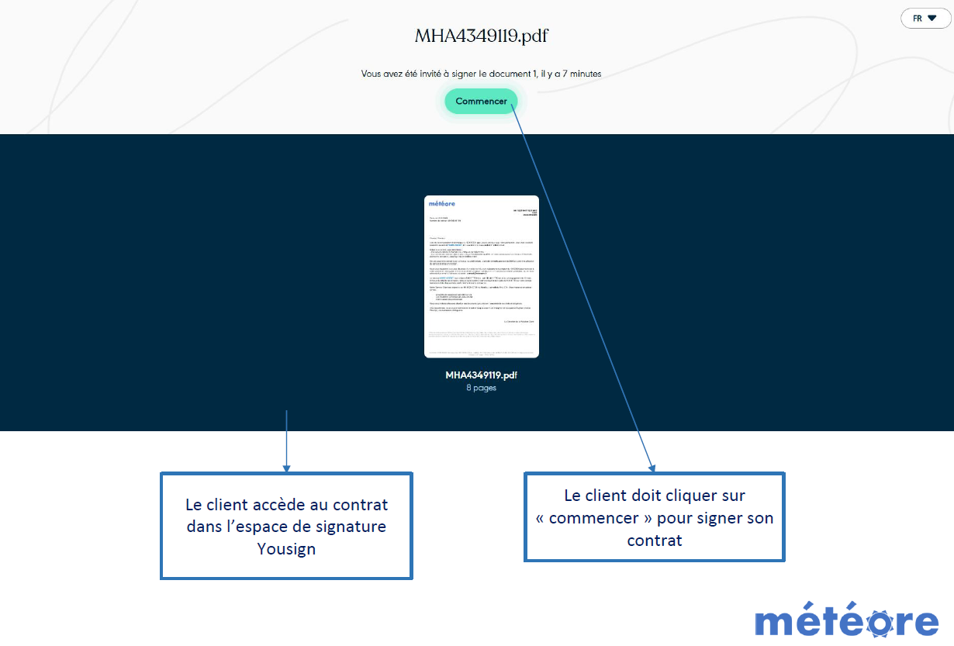

Slide 34
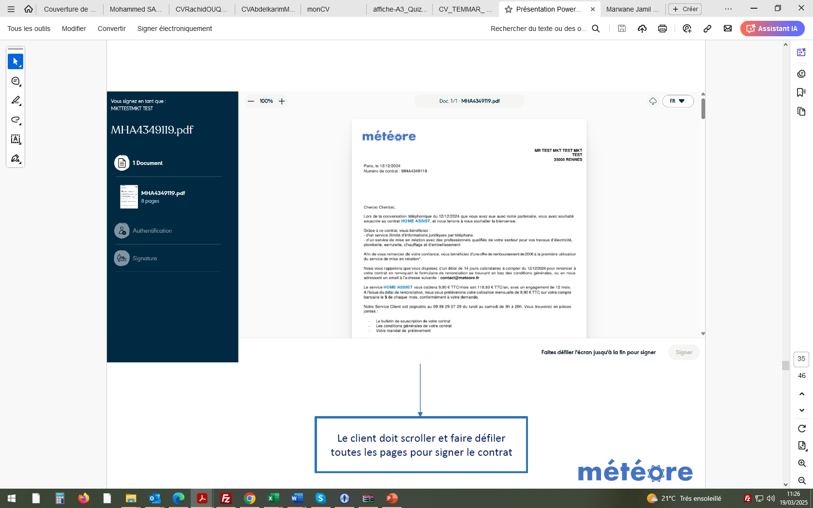

Slide 35
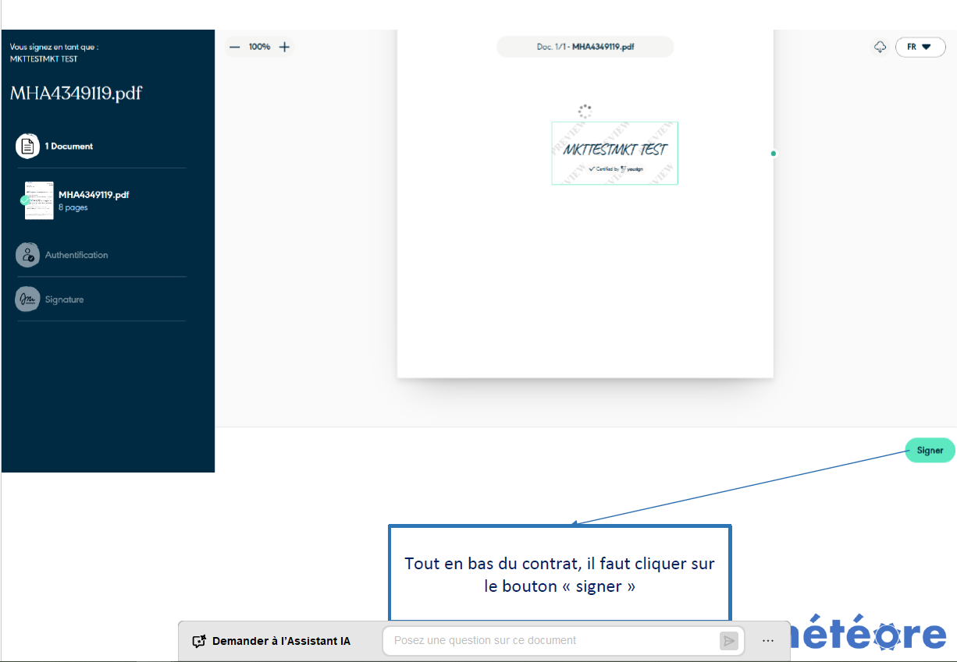

Slide 36
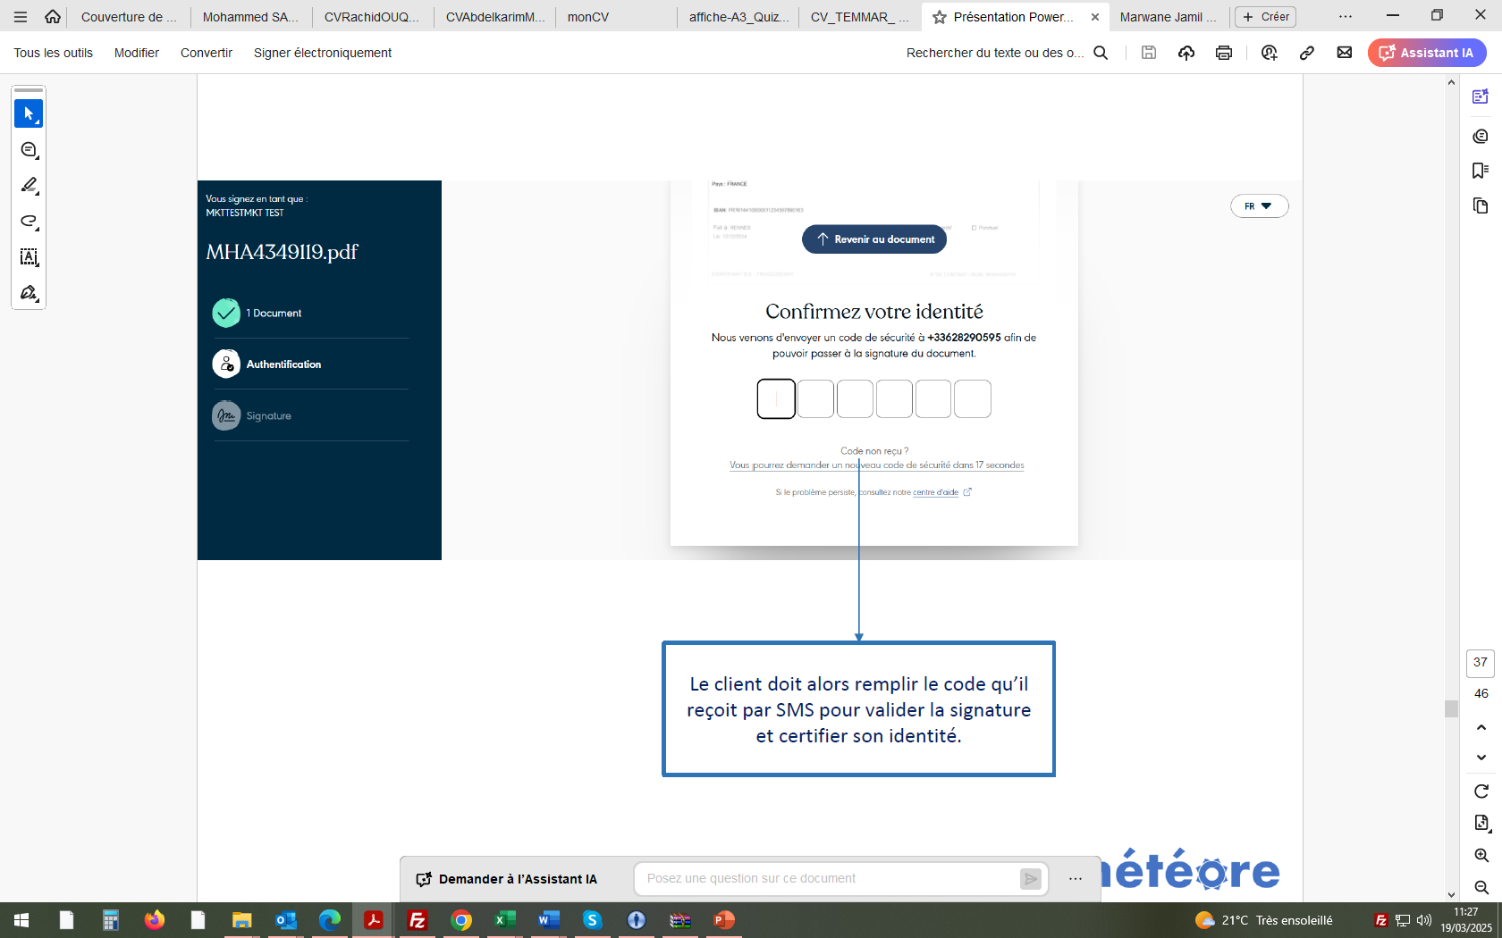

Slide 37
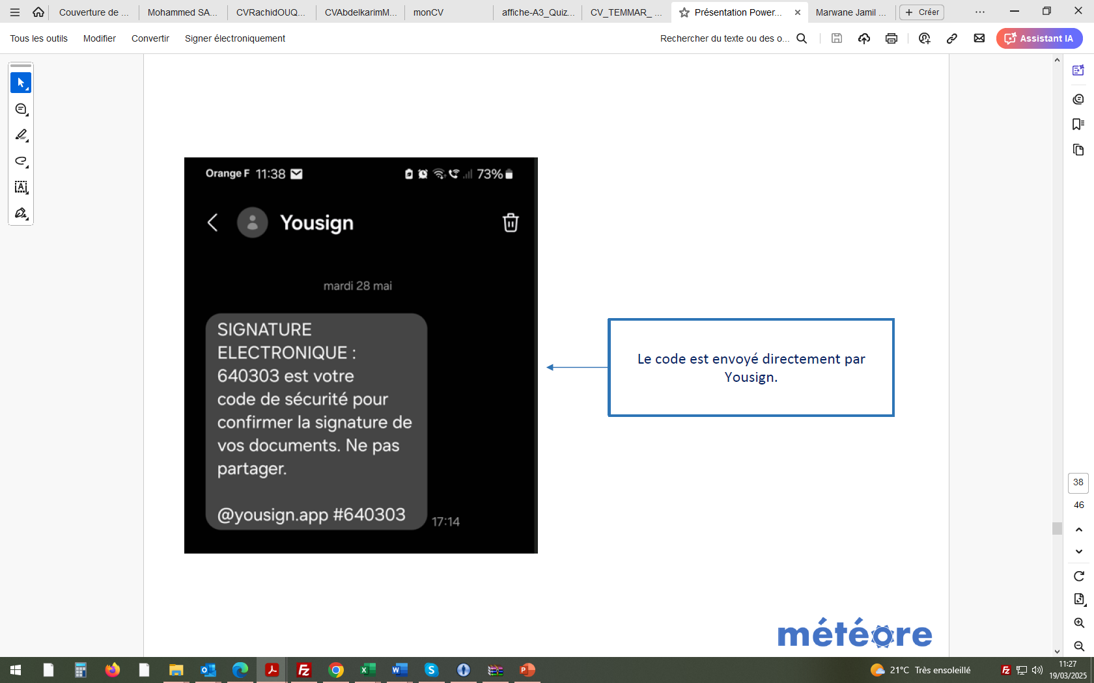

Slide 38
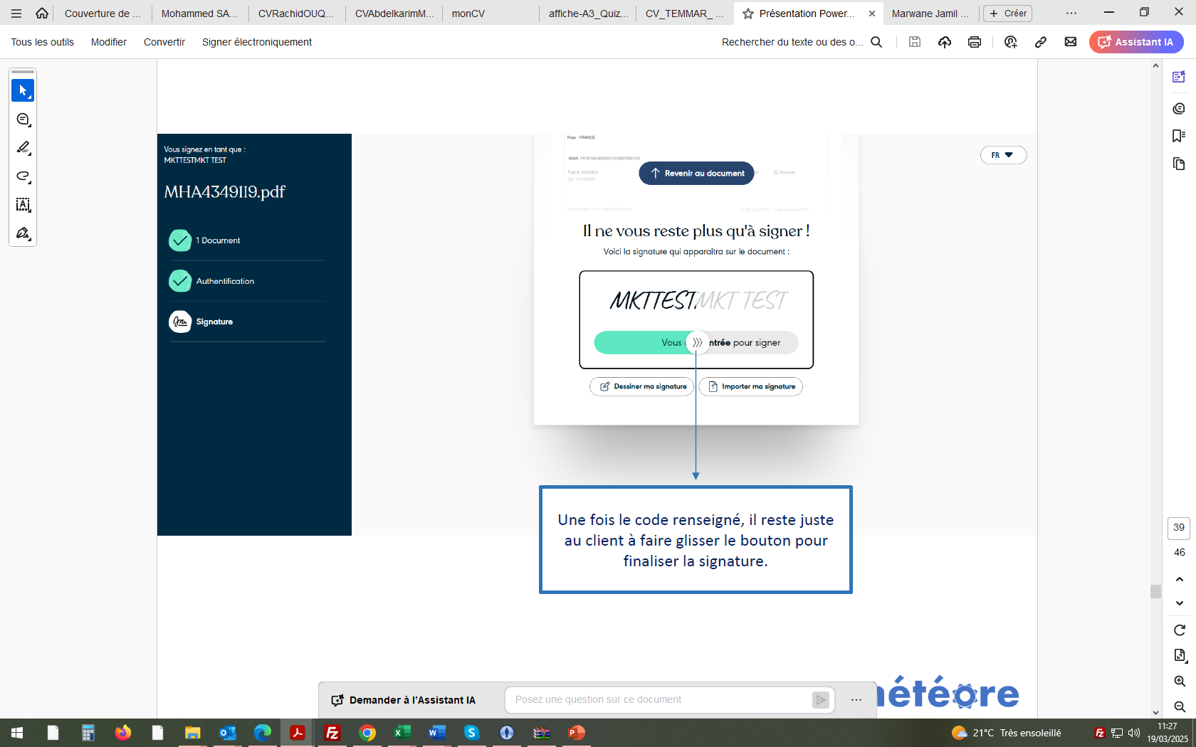

Slide 39
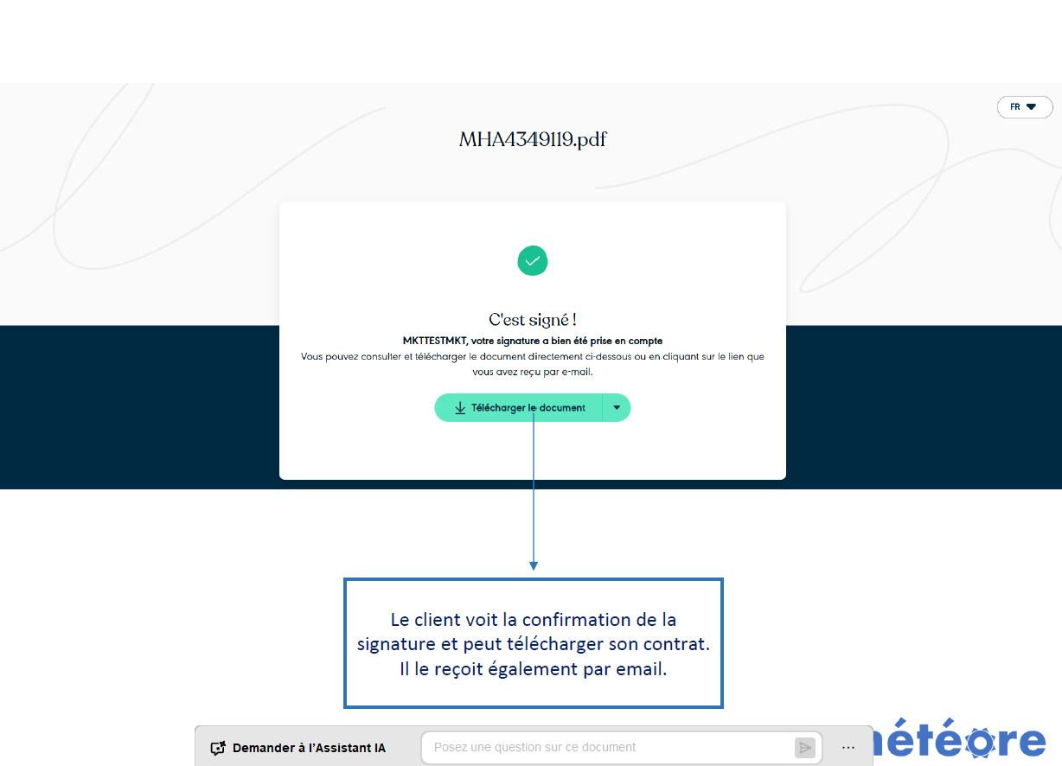

Slide 40
